Slide 1
BÁO CÁO ĐỀ TÀI ĐỒ ÁN Thiết kế bộ tăng tốc xử lý nhân ma trận thuần túy trong model INT8
THIẾT KẾ HỆ THỐNG SoC
Vũ Đại Dương 23520359
Nguyễn Đặng Phương Duy 23520372

Slide 2
Nội dung báo cáo
1
Tổng quan đề tài
2
Đề xuất kiến trúc tổng quan
3
Đề xuất phương phép đánh giá kết quả
4
Tiến độ thực hiện

Slide 3
Tổng quan đề tài
01

Slide 4
1. Tổng quan đề tài
- Tên đề tài: Thiết kế bộ tăng tốc xử lý nhân ma trận thuần túy trong model INT8
Nội dung: tập trung thiết kế từ mức RTL một lõi IP Systolic Array có khả năng xử lí song song mức độ cao và giảm thiểu băng thông truy cập bộ nhớ, đóng gói chuẩn giao tiếp AXI4-Stream và tích hợp thành công lên KV260.
Yêu cầu: Thực hiện phép nhân 2 ma trận 8 bit Act & Weight, đưa ra Output psum trùng với kết quả chạy trên phần mềm, hoạt động trơn tru với chuẩn giao tiếp, và hệ thống phải được thiết kế đồng bộ, có cơ chế pipeline để đạt tần số hoạt động cao, tối ưu hóa tài nguyên phần cứng.

Slide 5
1. Tổng quan đề tài
Mục tiêu đề tài:
Xây dựng thành công lõi xử lý phần tử (Processing Element – PE) bao gồm bộ nhân và cộng dồn.
Xây dựng các bộ điều khiển luồng dữ liệu để thiết kế hoạt động theo nguyên lý Systolic Array.
Đóng gói IP Core và xây dựng hệ thống SoC hoàn chỉnh.
Viết code C để cấu hình các tín hiệu điều khiển, nạp lên KV260 và nhận kết quả chính xác tuyệt đối.

Slide 6
Đề xuất kiến trúc tổng quan
02

Slide 7
2. Đề xuất kiến trúc tổng quan
Thiết kế bao gồm:
Khối giao tiếp đầu vào.
Khối điều khiển luồng và độ trễ
Mảng tính toán
Khối giao tiếp đầu ra

Slide 8
2. Đề xuất kiến trúc tổng quan
Khối giao tiếp đầu vào:
2 ma trận đầu vào sẽ vào DMA để băm dữ liệu và đưa về đúng dạng ma trận cần tính toán.
Dữ liệu chuẩn từ DMA sẽ được lưu vào 2 SC-FIFO (1 cho ma trận Weight, 1 cho ma trận Activation) .
Khối điều khiển luồng và độ trễ:
Dataflow Control: Theo dõi trạng thái FIFO để đưa ra tín hiệu cho mảng tính toán.
Skew: Làm trễ tín hiệu đầu vào theo hình bậc thang, đảm bảo dữ liệu đến đúng PE tại đúng chu kì.

Slide 9
2. Đề xuất kiến trúc tổng quan
Mảng tính toán:
Ma trận NxN các phần tử PE, mỗi PE chứa 1 lõi MAC gồm 2 tầng pipeline: tầng nhân và tầng cộng dồn.
Dữ liệu Act chảy từ trái sang phải, dữ liệu Weight chảy từ trên xuống dưới.
Khối giao tiếp đầu ra:
Chốt NxN kết quả và đẩy tuần tự từng kết quả vào FIFO đầu ra.
Bật tín hiệu thứ NxN để báo cho DMA biết đã hoàn thành 1 block dữ liệu.

Slide 10
Đề xuất phương pháp đánh giá kết quả
03

Slide 11
3. Đề xuất phương pháp đánh giá kết quả
Đánh giá kết quả dựa trên:
Tính chính xác:
Waveform testbench phải thể hiện được:
Nạp dữ liệu: Handshake thành công và đúng kích thước.
Mảng tính toán và độ trễ: đặc tính bậc thang và quá trình cộng dồn.
Kết quả trên board: Kết quả chính xác và tín hiệu thông báo hoàn thành 1 block được bật đúng lúc.
Kết quả của thiết kế phải đúng tuyệt đối với kết quả chạy trên code Python.
Tính tối ưu:
Báo cáo tài nguyên: cho thấy số lượng DSP, LUTs, BRAM được sử dụng hợp lí.
Báo cáo thời gian: đưa ra được Fmax của thiết kế, so sánh thời gian xử lí với các thiết kế khác cùng đề tài (nếu có)

Slide 12
Tiến độ thực hiện
04

Slide 13
4. Tiến độ thực hiện
Tính được tỷ trọng thời gian thực hiện nhân ma trận thuần túy trong tổng thời gian xử lý model là : 40.36%.
Có được các file .hex dạng INT8 từ các lớp có chứa phép nhân ma trận thuần túy đã được lượng tử hóa.
Đã thực hiện thiết kế các hệ thống SoC cho các module nhỏ (nhân, cộng dồn, nhân 2 ma trận 4x4) và nạp lên board FPGA để kiểm tra tính chính xác.

Slide 14
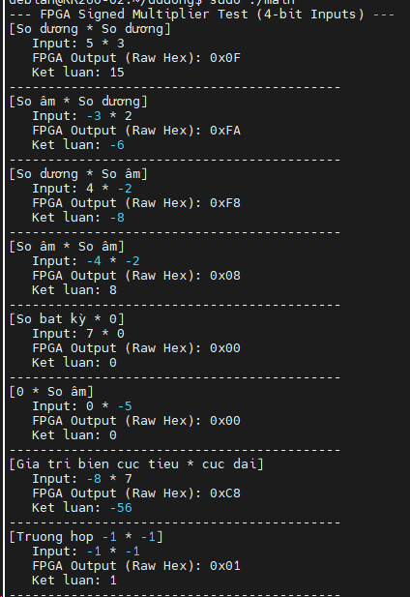
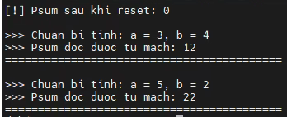
4. Tiến độ thực hiện

Slide 15
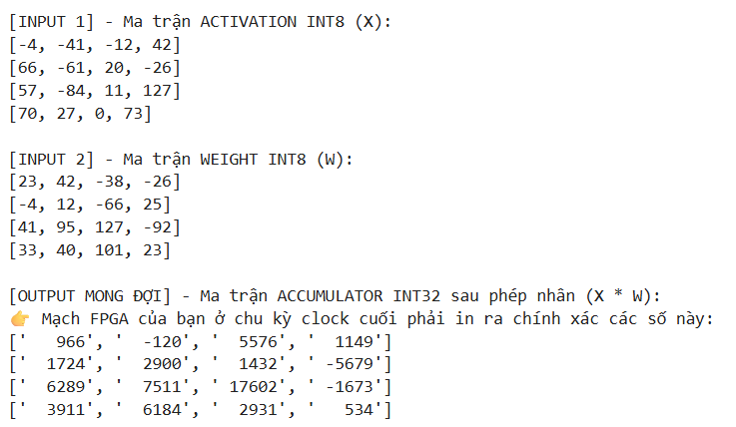
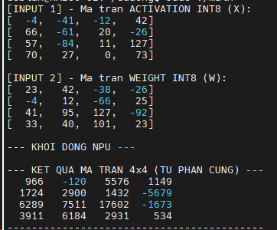
4. Tiến độ thực hiện

